Slide 1
Здоровьесберегающие технологии в оздоровительной работе с детьми дошкольного возраста
Муниципальное казённое дошкольное образовательное учреждение - детский сад №1 "Улыбка" общеразвивающего вида с приоритетным осуществлением деятельности по физическому развитию детей ЗАТО п. Солнечный Красноярского края
Выполнили : Сергиенко Л.В
Косова Т.В.
ЗАТО пос. Солнечный
2021 г.

Slide 2
Здоровье ребенка превыше всего,
Богатство земли не заменит его.
Здоровье не купишь, никто не продаст
Его берегите, как сердце, как глаз.
Ж. Жабаев

Slide 3
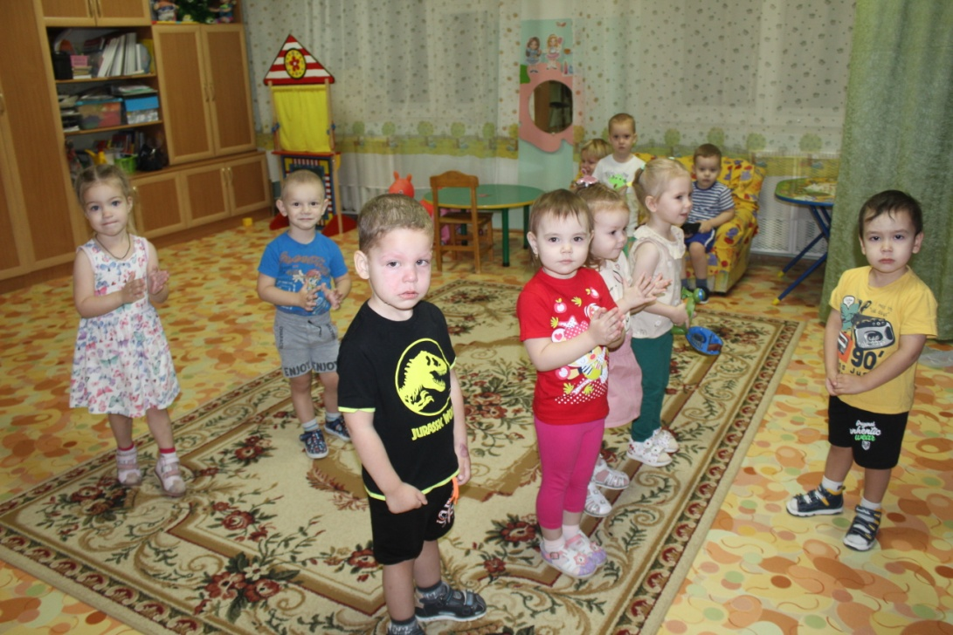
Технологии сохранения и стимулирования здоровья
Ритмопластика - является музыкально-ритмическим психотренингом

Slide 4
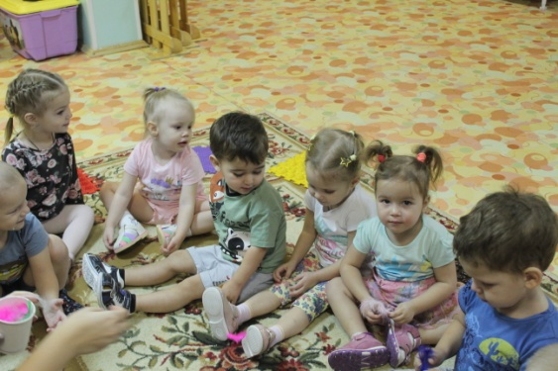
Динамические паузы - это подвижные, хороводные игры, физкультурные минутки.

Slide 5
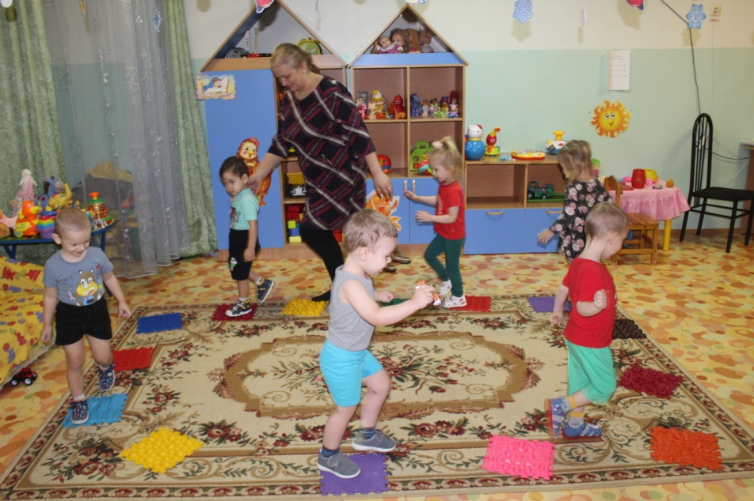
Технологии обучения здоровому образу жизни

Slide 6
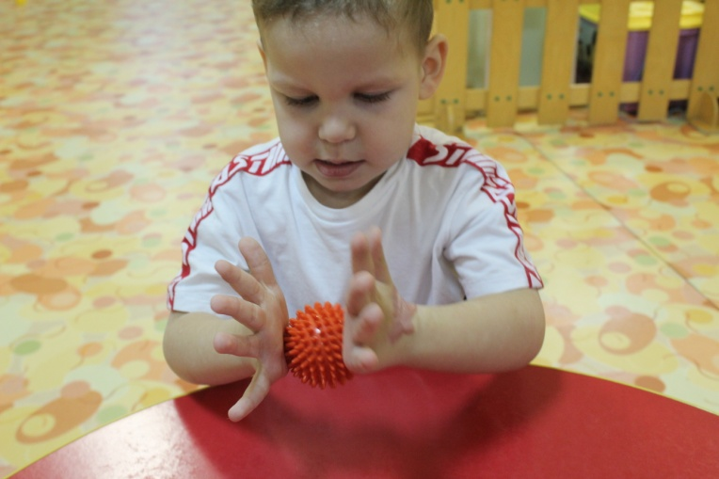
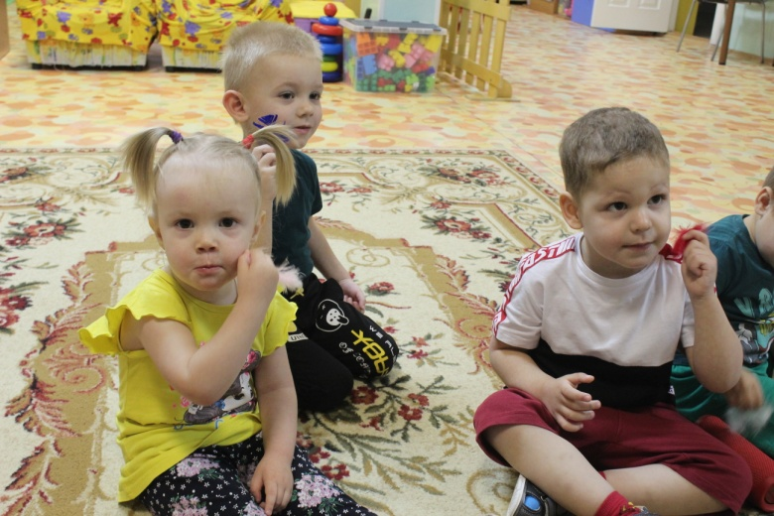
Самомассаж - это массаж, выполняемый самим ребёнком .

Slide 7
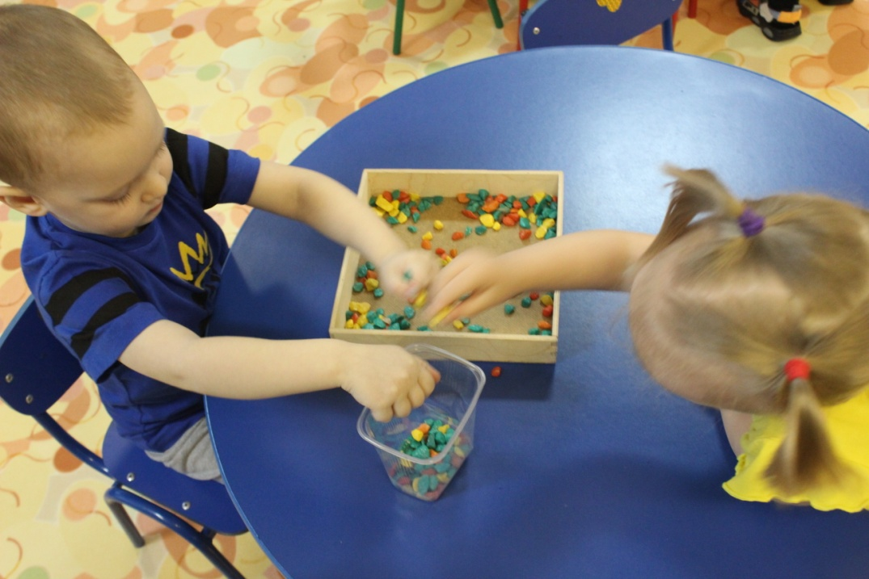
Оздоровительные игры

Slide 10
Спасибо за внимание

